Slide 1

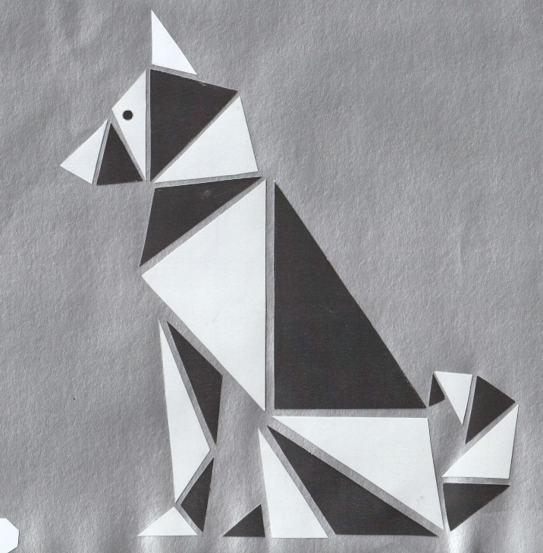
МБОУ «СШ №1 г. Суздаля»
Учитель математики: Плотникова Т.В.

Slide 2
Устные упражнения:
45 | 47 | 18 | 17,6 | 26 | 30 | 8
и | п | н | к | р | а | з
М
М
А
?
?
64
43
?
?
Н
Р
Н
С
В
Р

Slide 3
Устные упражнения:
45 | 47 | 18 | 17,6 | 26 | 30 | 8
и | п | н | к | р | а | з
45 | 47 | 18 | 17,6 | 26 | 30 | 8
и | п | н | к | р | а | з
А
М
?
16
?
17
М
34
60⁰
30⁰
В
?
?
С
9
Р
Н
Р
Н

Slide 4
Проверка домашнего задания:
45 | 47 | 18 | 17,6 | 26 | 30 | 8
и | п | н | к | р | а | з
№ 261
А
А
№ 265
АВ+СВ=26,4 см
АВ-?
60⁰
С
В
В
Н
С
АН=7,6 см
АВ=15,2 см
Углы А,В,С -?

Slide 5
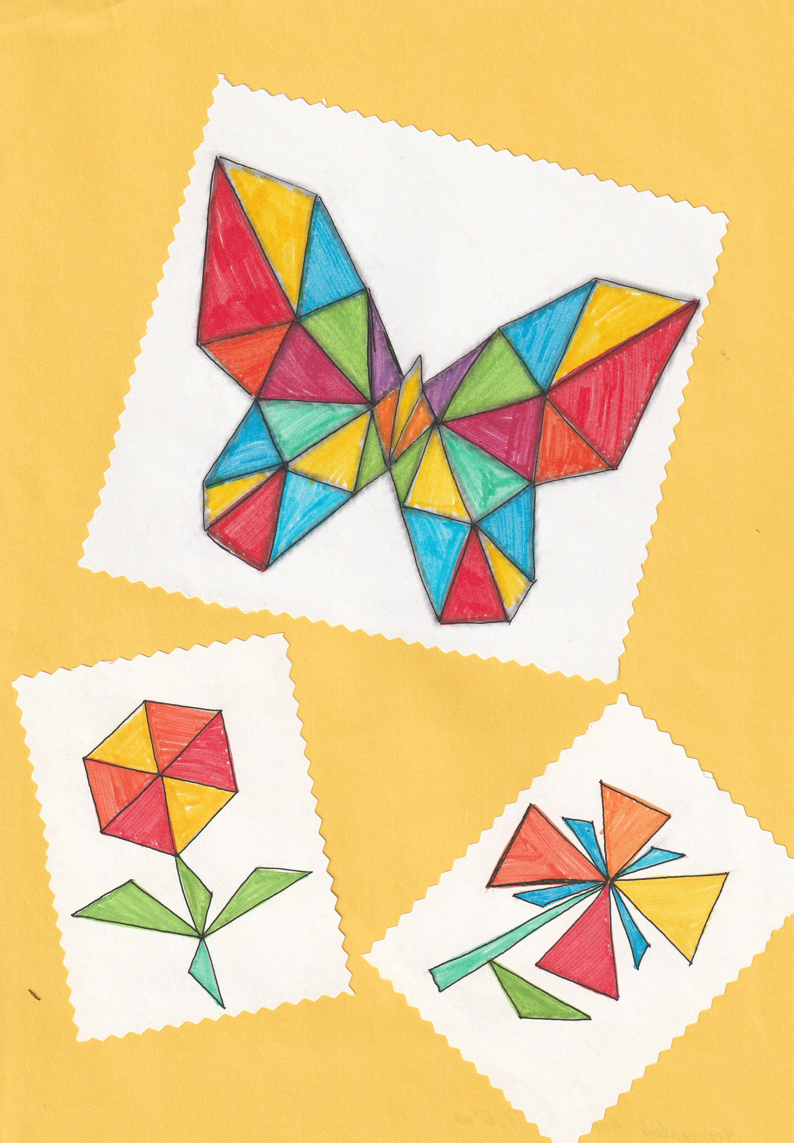
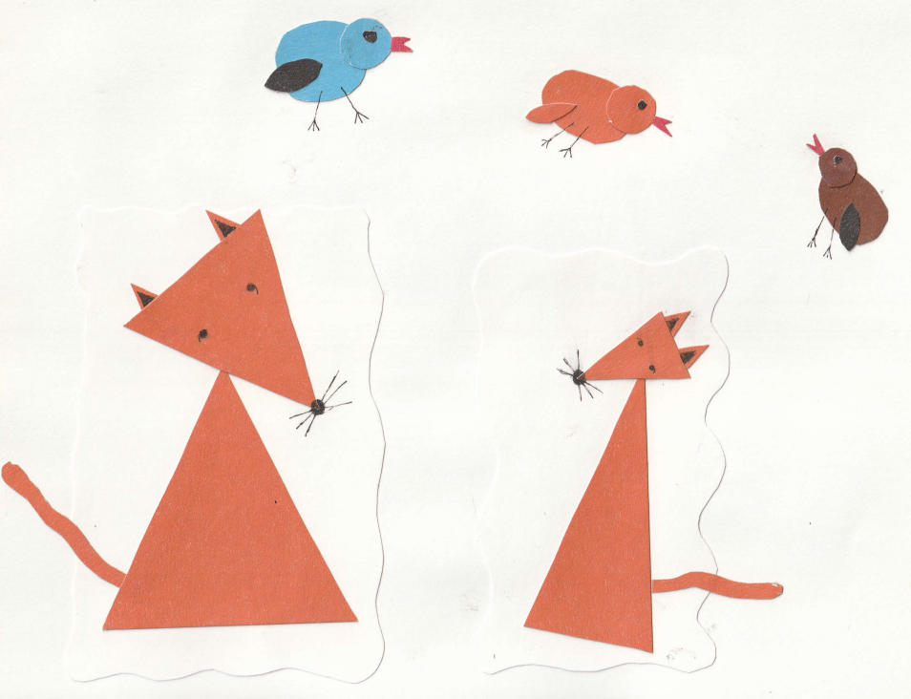
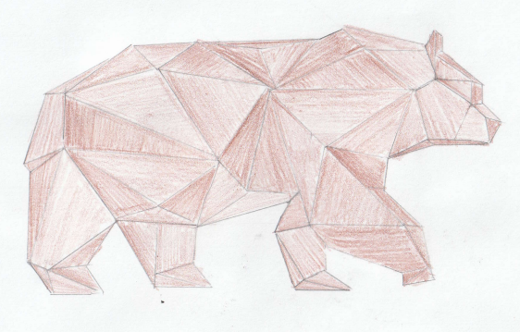
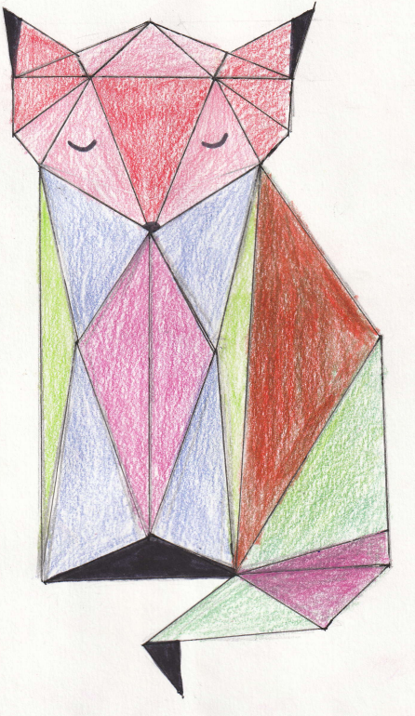
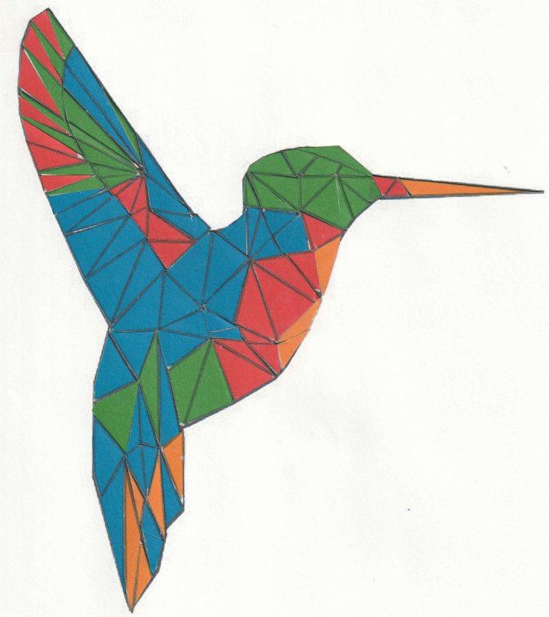
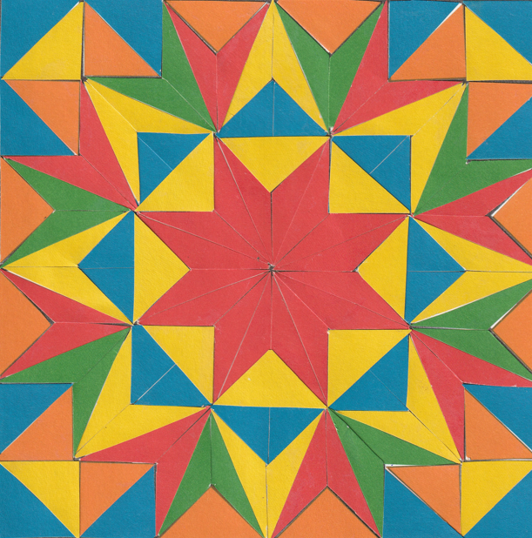
Творческие работы по теме «Мир треугольников»

Slide 6
А
Для оформления класса на Новый Год ученикам надо сделать гирлянду из разноцветных треугольников.
Подскажите школьникам, как из прямоугольного листа бумаги вырезать равнобедренные треугольники.
В
?
?
Д
С
М

Slide 7
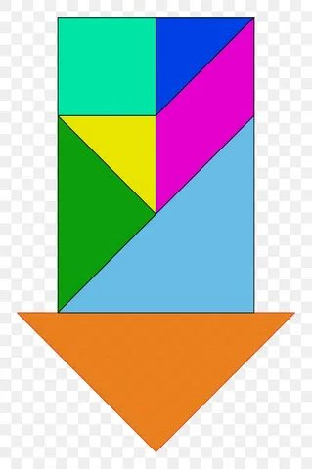
Тема урока:
Признаки равенства прямоугольных треугольников
Цель урока:
Изучить признаки равенства прямоугольных треугольников и научиться применять их при решении задач.

Slide 8
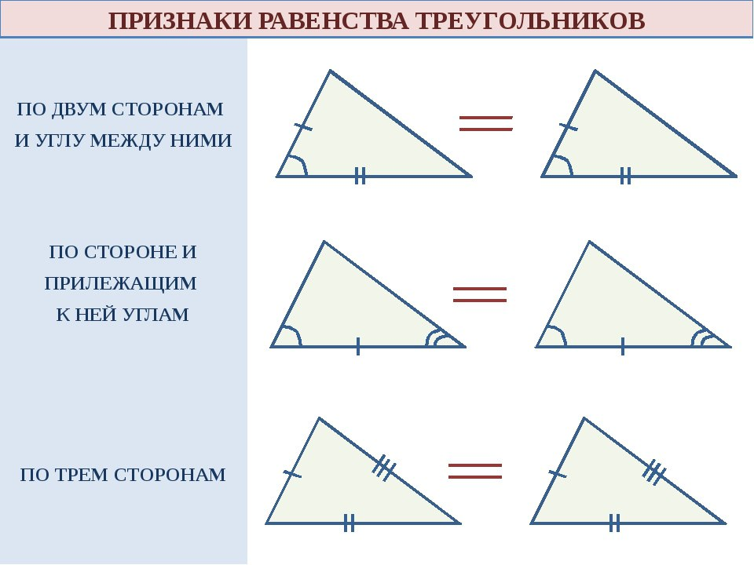
Признаки равенства треугольников:
по двум сторонам и углу между ними
по стороне и двум прилежащим к ней углам
по трём сторонам

Slide 9
Можно ли доказать равенство прямоугольных треугольников, используя известные нам признаки?
Сколько равных элементов в прямоугольных треугольниках уже есть?
А
М
Сколько еще равных элементов надо знать, чтобы доказать равенство прямоугольных треугольников?
В
К
С
Р

Slide 10
Заполните таблицу
 | по ______________________________________________________
 | по ______________________________________________________
 | по ______________________________________________________
 | по ______________________________________________________
 | по ______________________________________________________

Slide 11
1 группа:
Докажите равенство треугольников:
По какому признаку равны треугольники?
А
М
Как можно по –другому сформулировать признак равенства этих треугольников?
по двум катетам
В
К
С
Р

Slide 12
2 группа:
Докажите равенство треугольников:
По какому признаку равны треугольники?
А
М
Как можно по –другому сформулировать признак равенства этих треугольников?
по гипотенузе и катету
В
К
С
Р

Slide 13
3 группа:
Докажите равенство треугольников:
По какому признаку равны треугольники?
А
М
Как можно по –другому сформулировать признак равенства этих треугольников?
по катету и прилежащему острому углу
В
К
С
Р

Slide 14
4 группа:
Докажите равенство треугольников:
По какому признаку равны треугольники?
А
М
Как можно по –другому сформулировать признак равенства этих треугольников?
по катету и противолежащему острому углу
В
К
С
Р

Slide 15
5 группа:
Докажите равенство треугольников:
По какому признаку у вас равны треугольники?
А
М
Как можно по –другому сформулировать признак равенства этих треугольников?
по гипотенузе и острому углу
В
К
С
Р

Slide 16
Проверка
 | по двум катетам
 | по гипотенузе и катету
по катету и прилежайшему острому углу
по катету и противолежащему острому углу
по гипотенузе и острому углу

Slide 17
По какому признаку равны Δ АВD и Δ АСD?
В
D
А
С
по гипотенузе и острому углу

Slide 18
По какому признаку равны Δ АВС и Δ АСD?
В
С
D
А
по гипотенузе и катету

Slide 19
По какому признаку равны Δ АВD и Δ BСD?
В
по двум катетам
А
С
D

Slide 20
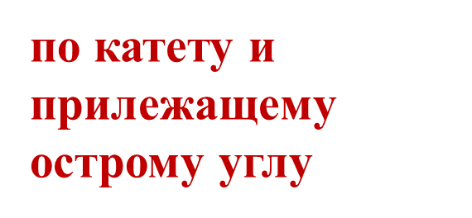
По какому признаку равны Δ АВO и Δ OСD?
С
В
О
D
А

Slide 21
По какому признаку равны Δ АВO и Δ OСD?
А
1
по катету и противолежащему острому углу
С
В
О
2
D

Slide 22
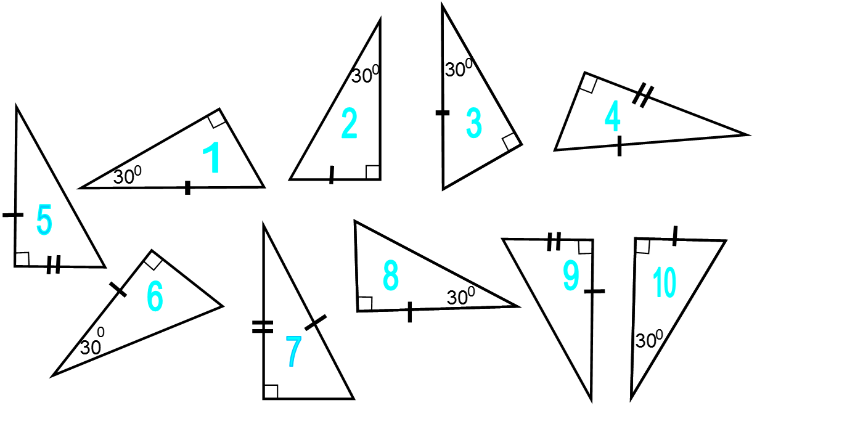
Найдите пары равных прямоугольных треугольников по:
-двум катетам
5 и 9
-по гипотенузе и острому углу
1 и 3
-по гипотенузе и катету
4 и 7
-по катету и противолежащему острому углу
2 и 10
6 и 8
-по катету и прилежащему острому углу

Slide 23
№ | Выберите номера верных утверждений:
1
2
3
4
5
6
7
8
Прямоугольные треугольники равны, если равны их гипотенузы.
Если сумма двух углов треугольника равна 90 градусов, то треугольник прямоугольный.
Если гипотенуза и острый угол одного прямоугольного треугольника соответственно равны гипотенузе и острому углу другого прямоугольного треугольника, то такие прямоугольные треугольники равны.
Если один из острых углов прямоугольного треугольника равен 63^{о}, то второй острый угол равен 37^{о}
Сумма углов прямоугольного треугольника равна 90^{о}.
Гипотенуза - это сторона треугольника, лежащая напротив прямого угла.
Если один из острых углов прямоугольного треугольника равен 45^{о}, то этот треугольник равнобедренный.
Если катет и острый угол одного прямоугольного треугольника соответственно равны катету и острому углу другого прямоугольного треугольника, то такие прямоугольные треугольники равны.

Slide 24
Домашнее задание:
Для всех – изучить п. 35, выучить формулировки теорем наизусть.
Задания по выбору:
1в. - № 267, 269
2в. - № 273, 274

